Slide 1
血球の観察
内容
哺乳類の血球を観察し，血球の特徴について理解する。

Slide 2
実験の流れ
約４０分
● 実験の準備
① プレパラートの作成
② プレパラートの作成２
③ 血球の観察・スケッチ
５分
２０分
１５分

Slide 3
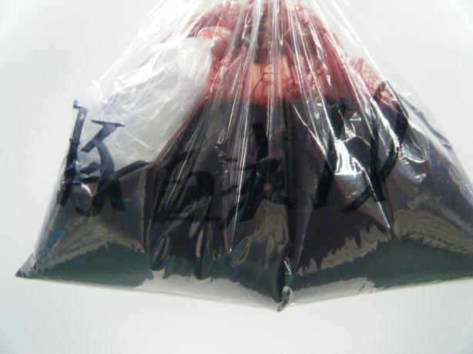
観察，実験の準備（～当日）
哺乳類の血液を用意する。
準備
～当日
当日
実験
①
②
③
Notes:
血液は生理食塩水で10～20倍程度希釈する。

Slide 4
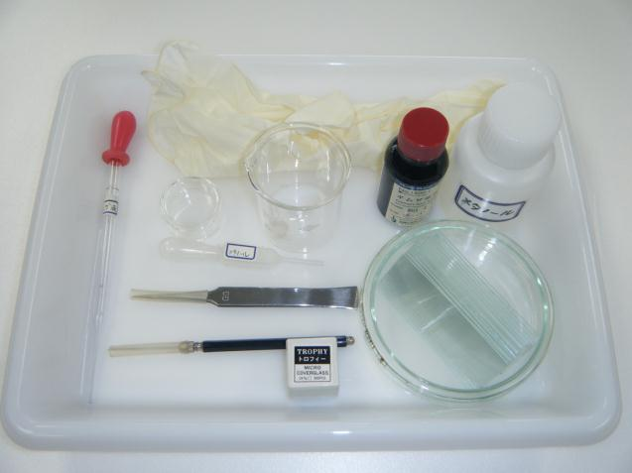
観察，実験の準備
必要な器具，材料，薬品を分配する。
準備
～当日
当日
実験
①
②
③

Slide 5
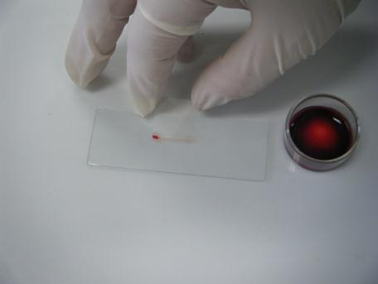
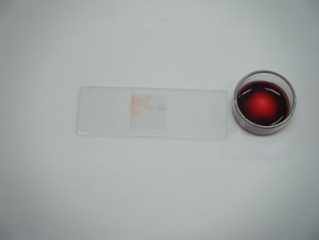
①プレパラートの作成－１
１つはそのまま，カバーガラスをかけプレパラートとする。
準備
～当日
当日
実験
①
②
③

Slide 6
①プレパラートの作成－２
ギムザ染色するものはカバーガラスを使い薄く延ばす。＜動画＞
準備
～当日
当日
実験
①
②
③

Slide 7
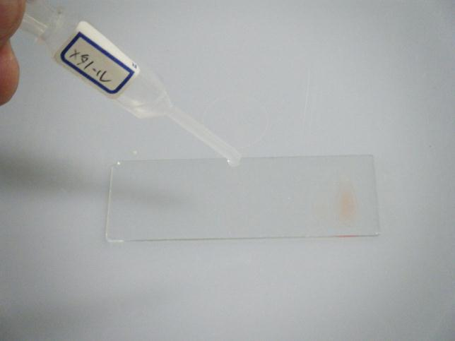
②プレパラートの作成２－１
乾燥後，メタノールを滴下し２分程度置く。
準備
～当日
当日
実験
①
②
③

Slide 8
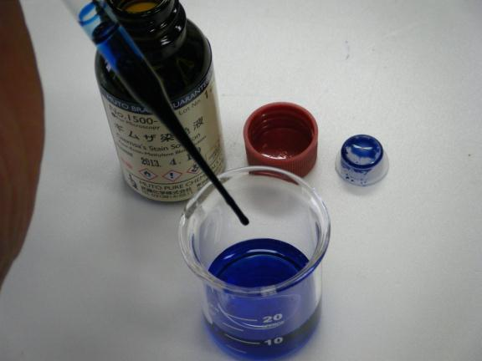
②プレパラートの作成２－２
水１mLに対し原液１滴を目安にギムザ液を調製する。
準備
～当日
当日
実験
①
②
③

Slide 9
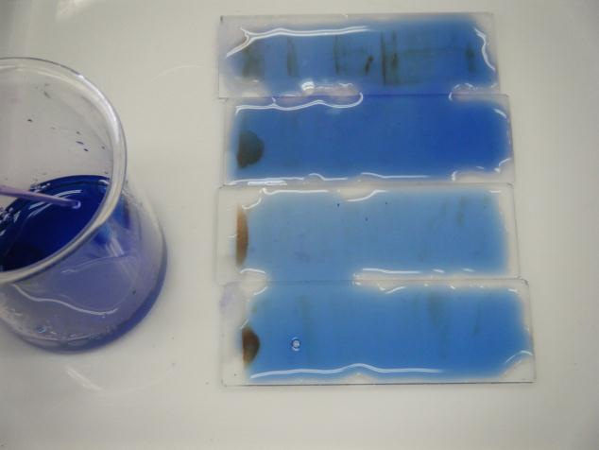
②プレパラートの作成２－３
ギムザ液をかけ，１０分程度染色する。
準備
～当日
当日
実験
①
②
③

Slide 10
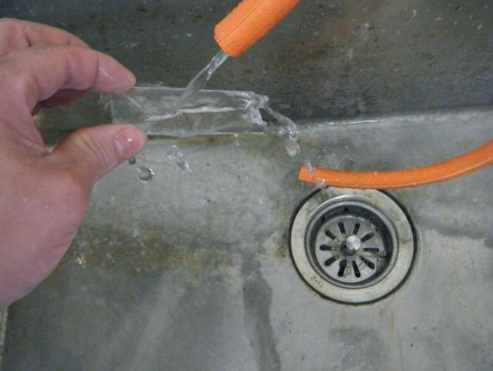
②プレパラートの作成２－４
染色後，直接水が当たらないように，裏返してから流水で静かに洗い流す。
準備
～当日
当日
実験
①
②
③

Slide 11
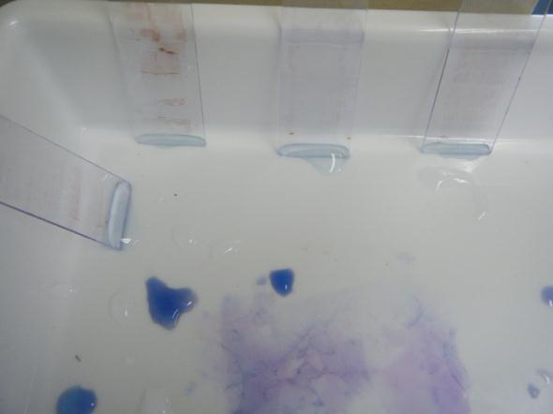
②プレパラートの作成２－５
水分を取り，プレパラートとする。
準備
～当日
当日
実験
①
②
③

Slide 12
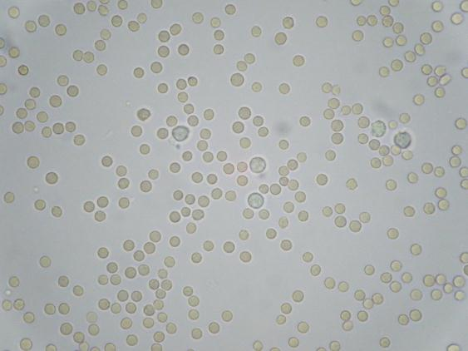
③血球の観察・スケッチ－１
ギムザ液で染色している間に，無染色のプレパラートを観察する。
→は白血球，その他は赤血球
準備
～当日
当日
実験
①
②
③

Slide 13
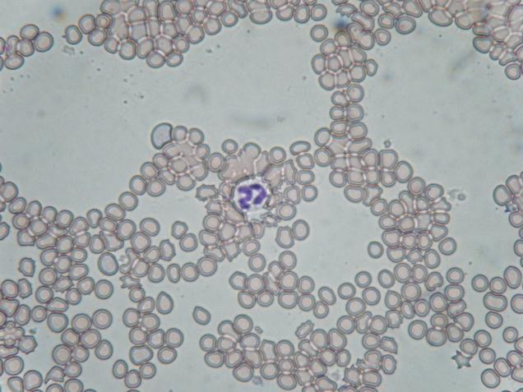
③血球の観察・スケッチ－２
ギムザ染色のプレパラートを観察する。
準備
～当日
当日
実験
①
②
③

Slide 14
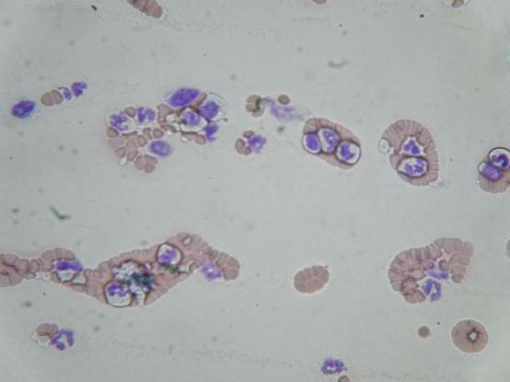
③血球の観察・スケッチ－３
ギムザ染色のプレパラートは終点に白血球が集まりやすい。
準備
～当日
当日
実験
①
②
③

